Slide 1


Slide 2
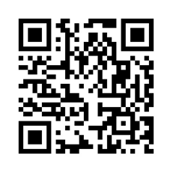
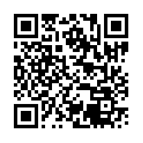
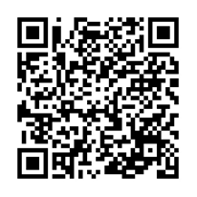
Обезопасьте себя и свою семью с помощью мобильного приложения «МЧС России»
Приложение — Ваш личный помощник в опасной ситуации, который поможет сориентироваться и найти информацию, как действовать при происшествиях. В нем можно позвонить в службы спасения, определить геолокацию. Прочитать памятки и советы по безопасности в быту, оказанию первой помощи и много другой полезной информации.
Это приложение поможет получать экстренные уведомления о чрезвычайных ситуациях, неблагоприятных погодных условиях и авариях в регионе. Оно также предлагает рекомендации по действиям в различных ситуациях, формируя культуру безопасности среди всех членов семьи.
Мобильное приложение «МЧС России» предназначено для:
- пропаганды знаний в области гражданской обороны, защиты населения и территорий от чрезвычайных ситуаций, в том числе обеспечения безопасности людей на водных объектах, и обеспечения пожарной безопасности;
- передачи на мобильные устройства пользователей мобильного приложения сообщений, содержащих экстренную информацию о фактических и прогнозируемых опасных природных явлениях и техногенных процессах, загрязнении окружающей среды, заболеваниях, которые могут угрожать жизни или здоровью граждан, а также правилах поведения и способах защиты.
Мобильное приложение «МЧС России» разработано для мобильных устройств на базе операционных систем Android и IOS и доступно для бесплатного скачивания в приложениях RuStore, Google Play, AppGallery и App Store по QR-коду.
App Store МЧС России Rustore МЧС России МЧС приложение Google Play

Slide 3
